Slide 1
TRƯỜNG TH ĐOÀN NGHIÊN
MÔN toán
lớp MỘT
BÀI 38: ôn tập các số và phép tính trong phạm vi 10
GV : NGYỄN THỊ LỤC

Slide 2
Tiết 1

Slide 3
Ôn lại kiến thức cũ
- Đọc lại các số trong phạm vi 10

Slide 4
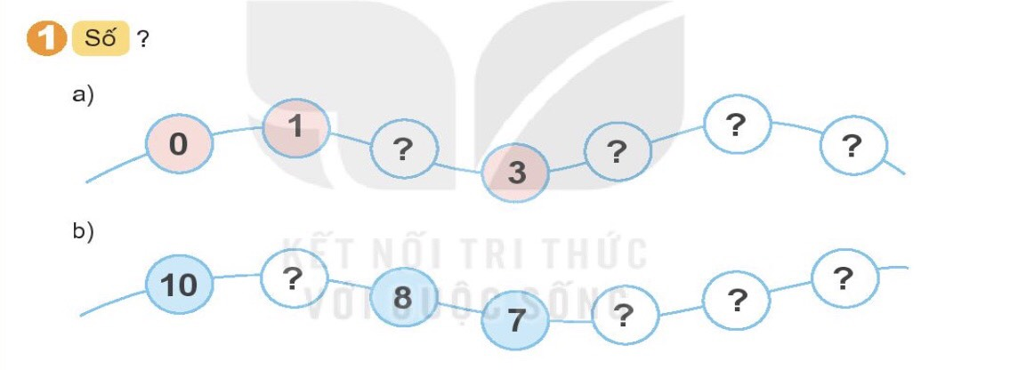
Hoạt động: Thực hành

Slide 5
Hoạt động: Thực hành
5
2
4
6
9
4
5
6

Slide 6
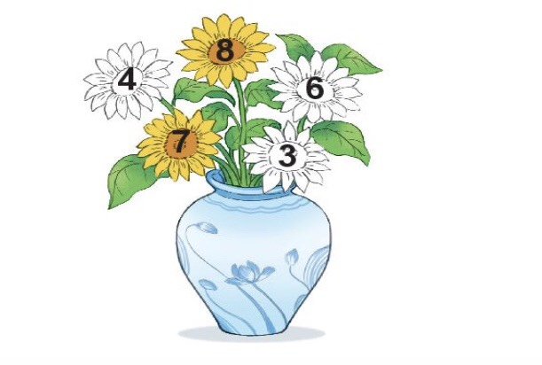
2.
a. Những bông hoa nào ghi số lớn hơn 5
b. Trong các bông hoa trắng, bông hoa nào
ghi số lớn nhất, bông hoa nào ghi số bé nhất

Slide 7
GIẢI LAO

Slide 10
3
4
5

Slide 11
Bài 5: Điểm số của Mai, Việt và Nam trong bài kiểm tra Toán là 9, 10, 10. Biết rằng điểm của Mai cao hơn điểm của Nam. Hỏi Việt được mấy điểm?

Slide 12
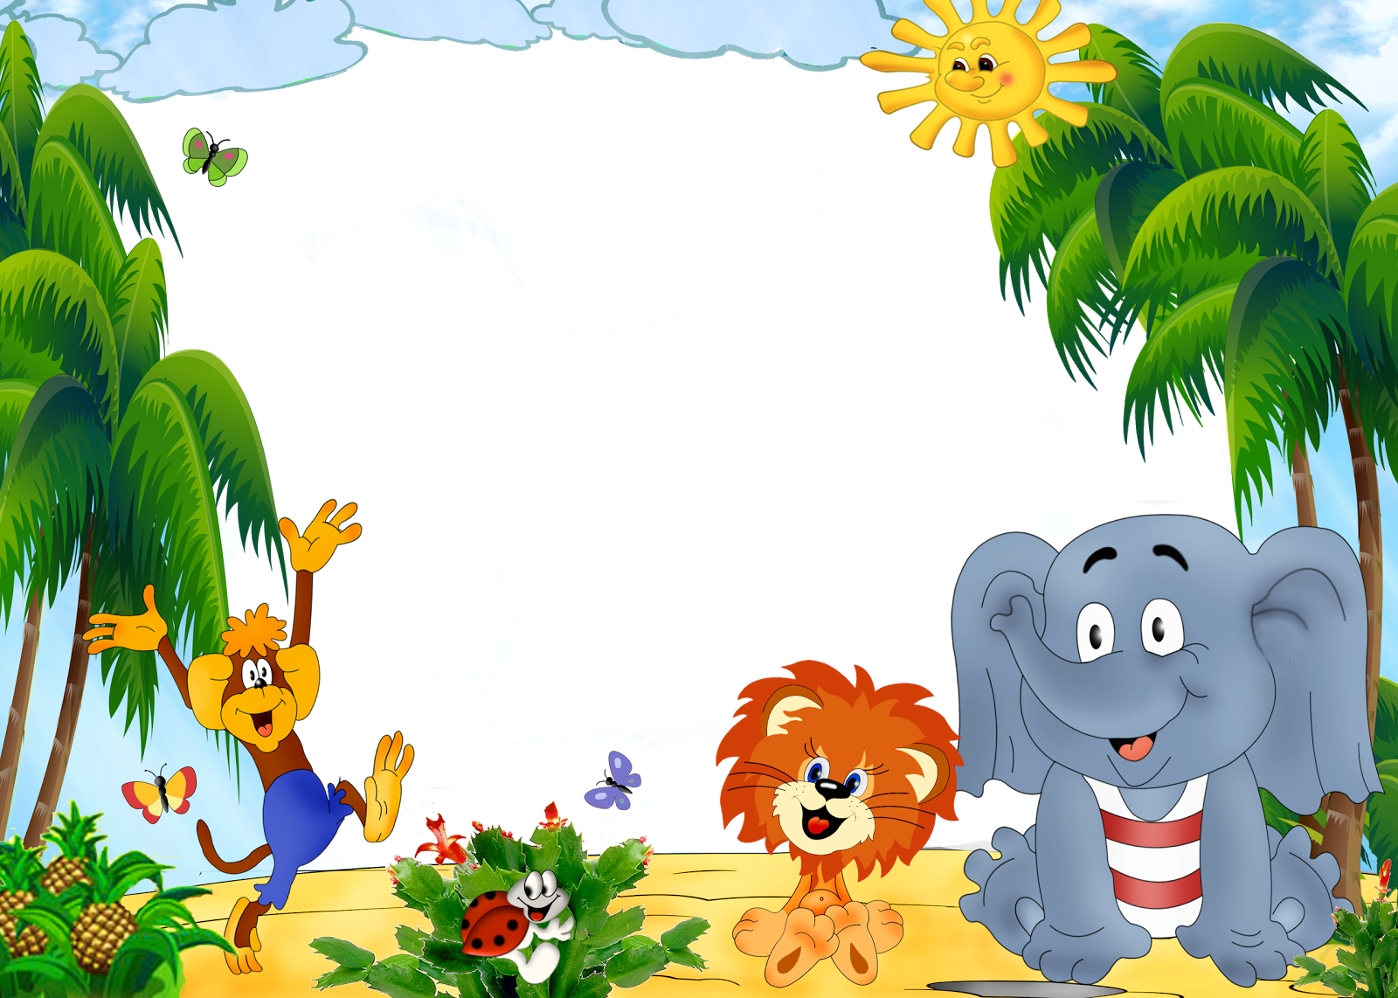
Củng cố - Dặn dò
- Nhận xét tiết học
Chuẩn bị bài sau:

Slide 13
Tiết 2

Slide 14
Ôn lại kiến thức cũ
Làm bảng con phép tính sau:
7 + 2 =
7 + 1 =
6 + 3 =

Slide 15
Luyện tập

Slide 16
8

Slide 17
GIẢI LAO

Slide 21
>
<
=

Slide 23
2
1
2
1

Slide 24
Củng cố - Dặn dò
- Nhận xét tiết học
Chuẩn bị bài sau:

Slide 25
Tiết 3

Slide 26
KTBC : Trò chơi “ Ai nhanh hơn”
6 + 3 = ?
9 + 0 = ?
2 + 7 = ?
4 + 5 = ?
- Em có nhận xét gì về kết quả của các phép tính trên?

Slide 30
GIẢI LAO

Slide 31
Củng cố - Dặn dò
- Nhận xét tiết học
Chuẩn bị bài sau:

Slide 32
CHÀO TẠM BIỆT
Chúc các em chăm ngoan, học giỏi.

